Slide 1
6.- NLP: Procesamiento del Lenguaje Natural
Inteligencia Artificial
Jorge Tesch Torres

Slide 2
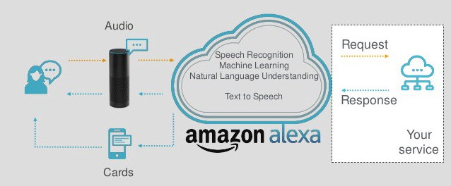
¿Qué es el Procesamiento del Lenguaje Natural (NLP)
El Procesamiento del Lenguaje Natural (NLP) es una rama de la inteligencia artificial que permite a las máquinas entender, interpretar y generar lenguaje humano.
Combina lingüística computacional, aprendizaje automático y modelos estadísticos para extraer significado de textos o conversaciones.
Lenguaje Natural | Lenguaje Formal
Ambiguo, emocional, contextual | Preciso, definido por reglas
Ejemplo: “Esa película fue increíble” | Ejemplo: if (x > 0):
Cambia según cultura y contexto | Rígido, sin ambigüedades
Objetivo del NLP:
Permitir que las máquinas procesen texto o voz como lo haría un humano, entendiendo tanto el significado literal como la intención detrás de las palabras.

Slide 3
Aplicaciones del NLP
El NLP está presente en casi todas las tecnologías modernas que interactúan con lenguaje o texto.
  🗣️ Asistentes virtuales: Alexa, Siri, ChatGPT.
  💌 Filtrado de spam en correos electrónicos.
  📰 Análisis de sentimiento en redes sociales.
  📚 Traducción automática: Google Translate, DeepL.
  🧾 Resumen de textos y noticias.
  🔍 Motores de búsqueda que interpretan la intención de la consulta.
Impacto actual
  Mejora la interacción humano-máquina.
  Reduce la sobrecarga de información mediante automatización.
  Permite nuevas aplicaciones: chatbots, asistentes inteligentes, sistemas de recomendación, etc.

Slide 4
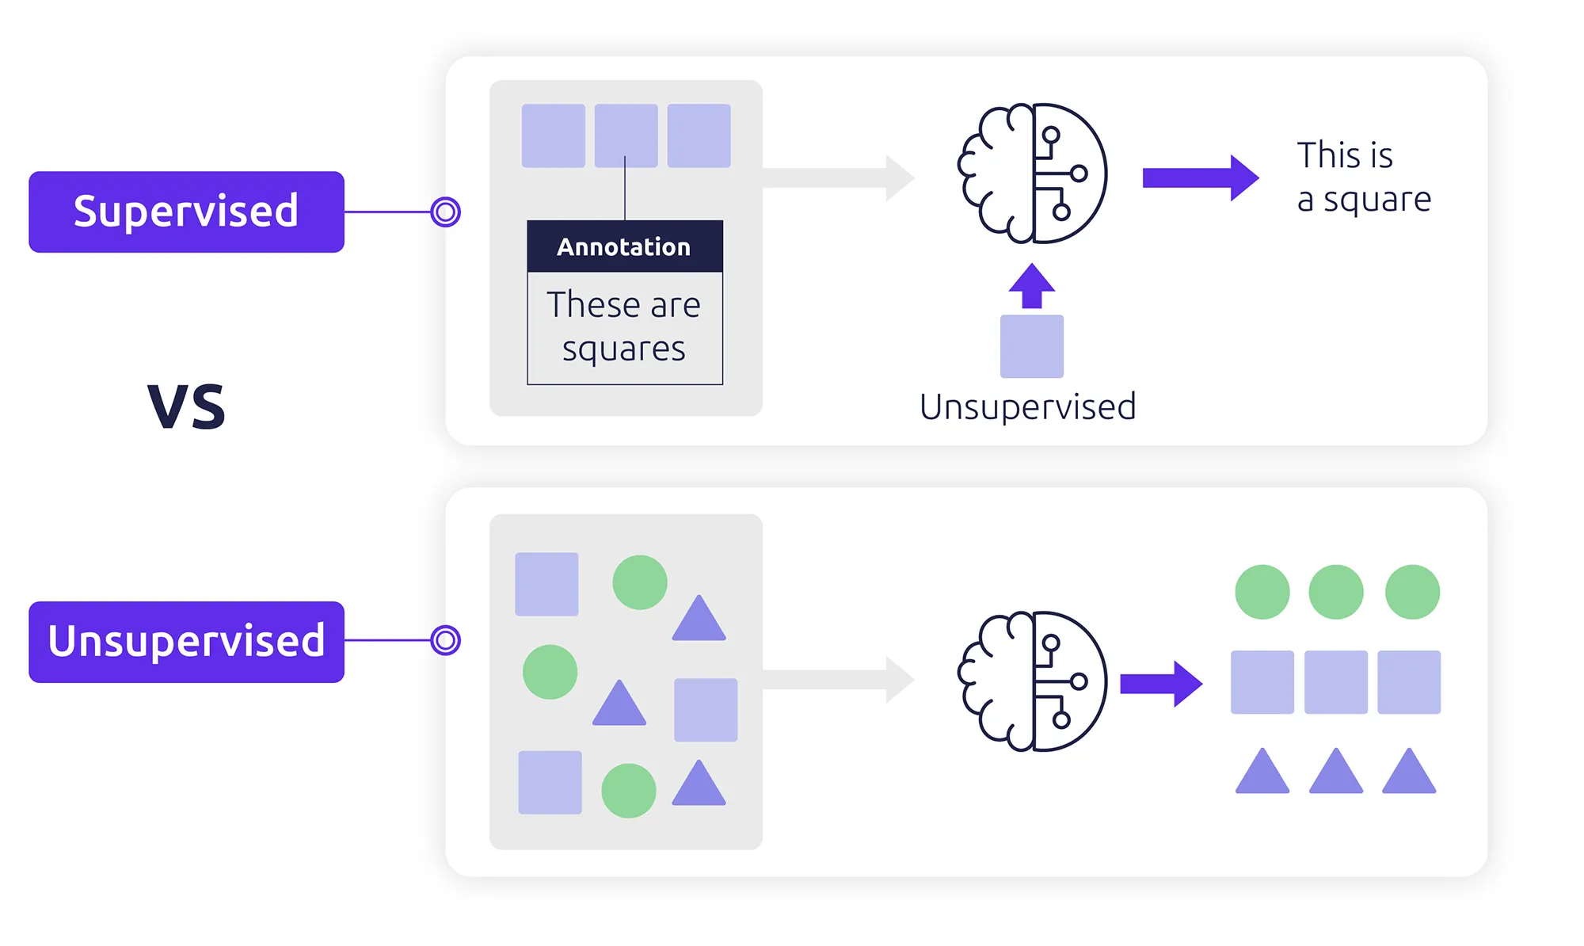
Tareas del NLP
Tareas supervisadas
  Modelos que aprenden a partir de ejemplos etiquetados.
    Clasificación de texto: spam / no spam, opiniones positivas / negativas.
    Reconocimiento de entidades (NER): detectar nombres, lugares, organizaciones.
    Traducción automática supervisada: inglés → español.
    Análisis de sentimiento: determinar la emoción o tono de un texto.
Tareas no supervisadas
  Modelos que extraen patrones sin etiquetas.
    Clustering de documentos: agrupar noticias por temática.
    Topic Modeling: descubrir automáticamente los temas más comunes en un corpus.
    Modelos de lenguaje: predecir la siguiente palabra en una secuencia.
El gran desafío del NLP es que el significado depende del contexto:
  “El banco está cerrado” → ¿Institución financiera o asiento en el parque?

Slide 5
Breve historia del NLP
El campo del NLP ha evolucionado desde reglas lingüísticas simples hasta modelos de lenguaje masivos que pueden generar texto coherente.
Revolución Transformer (2017)
El paper “Attention is All You Need” de Vaswani et al. cambió el paradigma:
    Reemplazó las RNN por mecanismos de atención paralelizables.
    Permitió entrenar modelos enormes con millones de parámetros.
    Dio origen a los LLMs (Large Language Models).
Época | Enfoque | Ejemplo / Característica
1950 – 1980 | Reglas lingüísticas | Traducción automática basada en gramática
1980 – 2000 | Estadístico | Modelos de Markov, Naïve Bayes, n-gramas
2000 – 2010 | Machine Learning clásico | SVM, Árboles de decisión aplicados a texto
2010 – 2018 | Deep Learning y Embeddings | Word2Vec, GloVe, RNN, LSTM
2018 – Hoy | Transformers y LLMs | BERT, GPT, T5, ChatGPT, LLaMA

Slide 6
Normalización del texto (Text Cleaning)
Antes de entrenar cualquier modelo de NLP, el texto debe limpiarse y normalizarse.
El lenguaje humano es ruidoso, y los algoritmos necesitan datos consistentes.
  Convertir a minúsculas:
    “Hola Mundo” → “hola mundo”
  Eliminar puntuación y caracteres especiales:
    “¡Hola, mundo!!!” → “hola mundo”
  Quitar acentos y tildes:
    “canción” → “cancion”
  Eliminar espacios repetidos:
    “hola mundo” → “hola mundo”
import re
texto = "¡Hola, Mundo!!! Qué día más bonito..."
texto_limpio = re.sub(r"[^a-zA-ZáéíóúÁÉÍÓÚñÑ ]", "", texto.lower())
print(texto_limpio)
# salida → "hola mundo qué día más bonito"

Slide 7
Extracción de texto (Web Scraping)
Muchas veces, los datos de NLP no vienen listos: hay que extraerlos de la web.
Para ello usamos herramientas como BeautifulSoup o Scrapy.
¿Qué es el web scraping?
  Es la técnica que permite recoger información textual de páginas web, por ejemplo:
    Noticias o artículos.
    Opiniones de usuarios.
    Comentarios o reseñas
from bs4 import BeautifulSoup
import requests
url = "https://es.wikipedia.org/wiki/Inteligencia_artificial"
html = requests.get(url).text
soup = BeautifulSoup(html, "html.parser")
# Extraer todos los párrafos
parrafos = [p.text for p in soup.find_all("p")]
print(parrafos[0])

Slide 8
Tokenización
Una vez limpio el texto, el siguiente paso es dividirlo en unidades más pequeñas llamadas tokens.
Los modelos no entienden texto continuo: necesitan fragmentarlo para analizarlo.
¿Qué es un token?
Un token es una unidad significativa de texto. Dependiendo del análisis, puede ser:
  Una palabra → “El gato duerme” → ["El", "gato", "duerme"]
  Un carácter → "Hola" → ["H", "o", "l", "a"]
  Un n-grama (grupos de n palabras) → “El gato” (bigrama), “El gato duerme” (trigrama)
Importancia:
  La tokenización convierte el texto en una lista estructurada.
  Es el primer paso antes de la vectorización o el uso de embeddings.
from nltk.tokenize import word_tokenize
texto = "El NLP permite que las máquinas comprendan el lenguaje humano."
tokens = word_tokenize(texto.lower())
print(tokens)
# ['el','nlp','permite','que','las','máquinas','comprendan','el','lenguaje','humano','.']

Slide 9
Eliminación de Stopwords
Los textos están llenos de palabras muy frecuentes, pero poco informativas, como “el”, “de”, “y”, “en”.
Estas palabras no aportan significado semántico relevante para la mayoría de tareas.
Qué son las stopwords:
  Palabras comunes que se eliminan durante el preprocesamiento.
  Permiten reducir ruido y mejorar la eficiencia del modelo.
  Las listas dependen del idioma (NLTK, spaCy, scikit-learn).
from nltk.corpus import stopwords
from nltk.tokenize import word_tokenize
texto = "El análisis de texto es una parte esencial del NLP moderno."
tokens = word_tokenize(texto.lower())
tokens_filtrados = [t for t in tokens if t not in stopwords.words("spanish")]
print(tokens_filtrados)
# ['análisis', 'texto', 'parte', 'esencial', 'nlp', 'moderno', '.']
Cuándo no eliminarlas:
  En tareas como modelado de lenguaje o traducción automática, las stopwords pueden tener valor contextual.

Slide 10
Vectorización básica: Bag of Words (BoW)
Los modelos de Machine Learning no entienden palabras, solo números.
La vectorización transforma el texto en representaciones numéricas que los algoritmos pueden procesar.
El modelo Bag of Words convierte un texto en un vector de frecuencias: cuenta cuántas veces aparece cada palabra, sin importar el orden.
Limitaciones:
  No considera el orden ni el contexto de las palabras.
  Palabras sinónimas o relacionadas aparecen como independientes.
  Produce vectores grandes y dispersos.
from sklearn.feature_extraction.text import CountVectorizer
corpus = ["El gato duerme", "El perro ladra"]
vectorizer = CountVectorizer()
X = vectorizer.fit_transform(corpus)
print(vectorizer.get_feature_names_out()) # ['duerme' 'el' 'gato' 'ladra' 'perro']
print(X.toarray()) # [[1 1 1 0 0]
# [0 1 0 1 1]]

Slide 11
TF–IDF (Term Frequency–Inverse Document Frequency)
Para evitar que las palabras más comunes (“el”, “de”, “y”) dominen los textos, se usa el modelo TF–IDF.
Este modelo pondera la importancia de cada palabra en función de cuán representativa es para un documento.
  El valor TF–IDF mide dos factores:
  TF (Term Frequency): Cuántas veces aparece una palabra en un documento.
  IDF (Inverse Document Frequency): Cuán rara es esa palabra en el conjunto total de documentos.
  Ventajas:
    Reduce el peso de palabras muy comunes.
    Aumenta la importancia de términos discriminativos.
    Mejor rendimiento en clasificación de texto y búsqueda de información
from sklearn.feature_extraction.text import TfidfVectorizer
corpus = ["El gato duerme", "El perro ladra"]
vectorizer = TfidfVectorizer()
X = vectorizer.fit_transform(corpus)

Slide 12
Embeddings y representaciones densas
Los métodos tradicionales como Bag of Words o TF–IDF tratan las palabras como entidades independientes, sin capturar su significado.
Los embeddings solucionan este problema al representar cada palabra como un vector denso de números reales que refleja su significado semántico.
Palabras con significados similares tienen vectores similares.
  Ejemplo: “rey” y “reina” estarán más cerca entre sí que “rey” y “mesa”.
from tensorflow.keras.models import Sequential
from tensorflow.keras.layers import Embedding
# 1000 palabras en vocabulario, 32 dimensiones por embedding
model = Sequential([
Embedding(input_dim=1000, output_dim=32, input_length=10)
])
model.summary()
# Ej: gato = [0.45, 0.12, 0.77] , perro = [0.47, 0.10, 0.75] , coche = [0.02, 0.91, 0.11]
La capa Embedding aprende las representaciones vectoriales durante el entrenamiento del modelo.

Slide 13
Modelos de embeddings preentrenados
Entrenar embeddings desde cero requiere grandes corpus de texto.
Por eso existen modelos preentrenados que ya contienen relaciones semánticas aprendidas a partir de millones de documentos.
Modelo | Características Principales
Word2Vec (Google, 2013) | Aprende relaciones entre palabras a partir del contexto.
GloVe (Stanford, 2014) | Basado en coocurrencias globales de palabras.
FastText (Facebook, 2016) | Considera subpalabras → maneja mejor palabras nuevas.
Los embeddings permiten operaciones vectoriales con significado semántico:
$$rey−hombre+mujer≈reina$$
from gensim.models import KeyedVectors
# Cargar modelo preentrenado (ejemplo con GloVe o Word2Vec)
model = KeyedVectors.load_word2vec_format("GoogleNews-vectors-negative300.bin", binary=True)
model.most_similar("king") # [('queen', 0.72), ('prince', 0.68), ('monarch', 0.65)]

Slide 14

Similitud de palabras y distancia coseno
Los embeddings permiten comparar el significado de palabras midiendo la similitud entre sus vectores.
Dos palabras serán más parecidas cuanto más alineados estén sus vectores en el espacio semántico.
Distancia coseno:
  Mide el ángulo entre dos vectores, no su magnitud.
  Valores cercanos a 1 indican alta similitud.
$$Distancia coseno\left(A,B\right)=\frac{A∙B}{||A||∙||B||}$$
import numpy as np
def cosine_similarity(vec1, vec2):
return np.dot(vec1, vec2) / (np.linalg.norm(vec1) * np.linalg.norm(vec2))
v_king = np.array([0.8, 0.2, 0.6])
v_queen = np.array([0.79, 0.25, 0.58])
print("Similitud:", cosine_similarity(v_king, v_queen))
# Similitud: 0.99 → Muy cercanas semánticamente

Slide 15
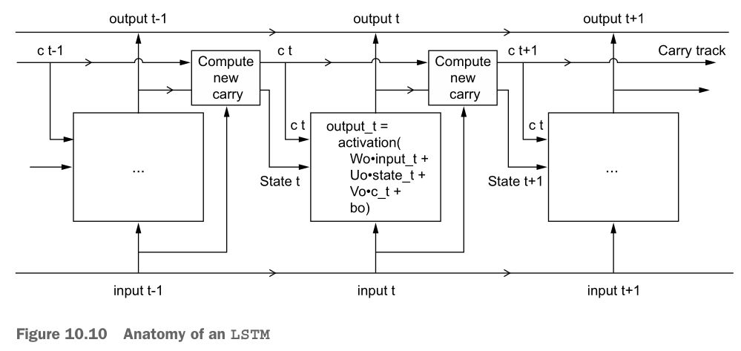
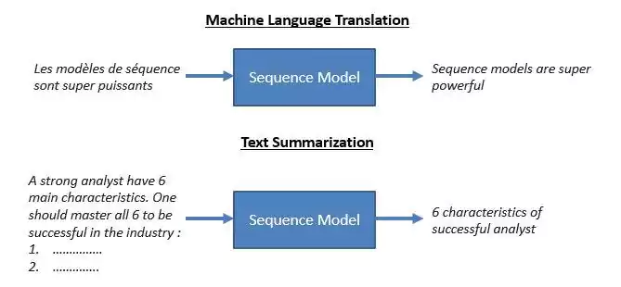
Introducción a los modelos de secuencia
El lenguaje no es un conjunto de palabras aisladas: el orden importa.
Por eso, el texto debe tratarse como una secuencia temporal, donde cada palabra depende del contexto anterior.
De los modelos estáticos a los secuenciales:
  Los modelos densos (como los usados en regresión o clasificación) no capturan dependencias temporales.
  En cambio, los modelos secuenciales (RNN, LSTM, GRU) pueden recordar información previa.
  La red aprende a predecir la siguiente palabra, o clasificar la secuencia completa.

Slide 16
Redes Recurrentes (RNN)
Las Redes Neuronales Recurrentes (RNN) están diseñadas para procesar secuencias de datos, como texto o audio, manteniendo una “memoria” de los pasos anteriores.
A diferencia de las redes densas tradicionales:
  La salida en un instante depende no solo de la entrada actual, sino también del estado anterior.
  Esto permite capturar dependencias temporales o contextuales entre palabras.
from tensorflow.keras.models import Sequential
from tensorflow.keras.layers import SimpleRNN, Embedding, Dense
model = Sequential([
Embedding(input_dim=5000, output_dim=64),
SimpleRNN(32, activation="tanh"),
Dense(1, activation="sigmoid")
])
model.summary()
Problemas de las RNN clásicas
  Dificultad para recordar información lejana.
  Sufren el problema de desvanecimiento de gradiente, lo que impide entrenar secuencias largas.

Slide 17
LSTM (Long Short-Term Memory)
Las LSTM son una mejora de las RNN que permiten recordar información durante más tiempo. Fueron diseñadas para resolver el problema del desvanecimiento de gradiente.
Cada celda LSTM tiene tres compuertas que controlan el flujo de información:
  Puerta de olvido: decide qué información descartar.
  Puerta de entrada: decide qué nueva información añadir.
  Puerta de salida: decide qué parte de la memoria usar en la siguiente iteración.
from tensorflow.keras.models import Sequential
from tensorflow.keras.layers import LSTM, Embedding, Dense
model = Sequential([
Embedding(input_dim=5000, output_dim=64),
LSTM(64, return_sequences=False),
Dense(1, activation="sigmoid")
])
model.summary()
Ventajas
  Retiene contexto durante más pasos de tiempo.
  Ideal para tareas como análisis de sentimiento, traducción automática o predicción de texto.

Slide 18
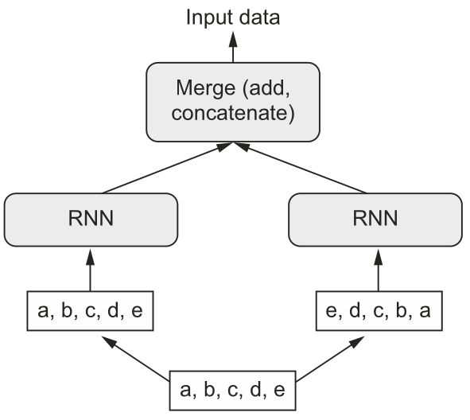
Bidirectional LSTM
En muchos problemas de NLP, el contexto futuro también importa.
Por ejemplo, para interpretar correctamente una palabra, a veces necesitamos saber qué viene antes y después.
Las Bidirectional LSTM procesan la secuencia en ambas direcciones:
  Una LSTM procesa el texto de izquierda a derecha (orden cronológico).
  Otra LSTM va de derecha a izquierda (orden anticronológico) .
  Sus salidas se combinan para mejorar la comprensión del contexto global
from tensorflow.keras.models import Sequential
from tensorflow.keras.layers import LSTM, Bidirectional,
Embedding, Dense
model = Sequential([
Embedding(input_dim=5000, output_dim=64),
Bidirectional(LSTM(64)),
Dense(1, activation="sigmoid")
])
model.summary()

Slide 19
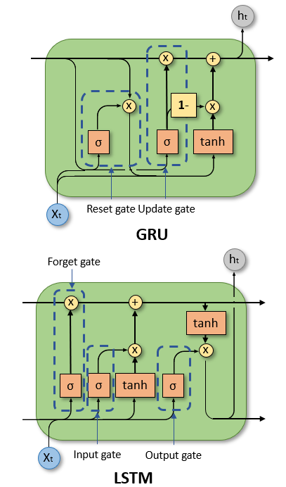
GRU (Gated Recurrent Unit)
Las GRU son una versión simplificada de las LSTM.
Conservan la capacidad de manejar dependencias largas, pero con menos parámetros, lo que las hace más ligeras y rápidas.
Las GRU combinan las compuertas de entrada y olvido en una sola:
  Puerta de actualización: decide cuánta información pasada mantener.
  Puerta de reinicio: decide cuánto del estado previo usar
from tensorflow.keras.models import Sequential
from tensorflow.keras.layers import GRU, Embedding, Dense
model = Sequential([
Embedding(input_dim=5000, output_dim=64),
GRU(64),
Dense(1, activation="sigmoid")
])
model.summary()

Slide 20
Limitaciones de las RNN
Las RNN y sus variantes (LSTM, GRU) marcaron un avance enorme en NLP, pero presentan limitaciones estructurales que impiden su uso en textos largos o grandes volúmenes de datos.
Principales problemas:
  🐢 No paralelizables: Las RNN procesan las palabras una a una, lo que ralentiza el entrenamiento.
  🧠 Memoria limitada: Aunque las LSTM pueden recordar más que las RNN, su capacidad se degrada con secuencias muy largas.
  🌀 Gradiente desvanecido/explosivo: En secuencias extensas, el gradiente se vuelve demasiado pequeño o grande, dificultando el aprendizaje.
  ⚙️ Coste computacional alto: Dificultad para escalar a grandes datasets o contextos de miles de palabras.

Slide 21


Nacimiento de los Transformers (2017)
En 2017, el paper “Attention is All You Need” (Vaswani et al.) revolucionó el NLP al presentar la arquitectura Transformer.
El modelo eliminó por completo la recurrencia, sustituyéndola por un mecanismo de atención.
Principios fundamentales:
  🧭 Atención: Cada palabra puede conectarse directamente con cualquier otra, sin depender del orden secuencial.
  ⚙️ Paralelización completa: El modelo procesa todas las palabras a la vez, aprovechando las GPU de forma eficiente.
  🧠 Contexto bidireccional: Puede comprender dependencias lejanas sin necesidad de memoria recurrente.
  🏗️ Escalabilidad: Permite entrenar modelos con miles de millones de parámetros (GPT, BERT, T5…).
Esquema del Transformer:
$$Input Embeddings→Self-Attention→Feed Forward→Output$$

Slide 22
Anatomía de un Transformer
Aunque existen muchas variantes, todas las arquitecturas Transformer comparten los mismos componentes fundamentales.
Lo que cambia entre modelos es cómo se usan (solo encoder, solo decoder o ambos).
Estructura base:
  Embeddings de entrada: convierten palabras en vectores.
  Positional Encoding: añade información sobre el orden de las palabras.
  Self-Attention: cada palabra "mira" a todas las demás.
  Feed Forward: proyección no lineal para procesar la información.
  Normalización + Residuales: estabilizan el aprendizaje.
Tipos de configuración:
Tipo | Ejemplo | Tareas
Solo Encoder | BERT | Comprensión
Solo Decoder | GPT | Generación
Encoder – Decoder | T5 | Traducción / Resumen

Slide 23
Modelos clave basados en Transformers
Desde 2017, los Transformers han definido el estándar en NLP, superando a las RNN en comprensión, traducción y generación de texto.
Cada arquitectura adapta la estructura base a un tipo de tarea:
Modelo | Tipo | Tareas Principales
BERT (2018) | Encoder | Comprensión del lenguaje, clasificación, NER
GPT (2018–2024) | Decoder | Generación de texto coherente y contextual
T5 (2019) | Encoder – Decoder | Traducción, resumen, QA (formato texto → texto)
Gemini / Claude | LLMs modernos | Multitarea y razonamiento con millones de parámetros.
from transformers import pipeline
# Ejemplo de uso con Hugging Face
nlp = pipeline("sentiment-analysis", model="bert-base-multilingual-cased")
nlp(“La asignatura de IA me está encantando.")
# Salida: [{'label': 'POSITIVE', 'score': 0.99}]

Slide 24
Embeddings contextuales
Los Transformers introdujeron un cambio clave: el significado de una palabra ya no es fijo, sino que depende del contexto en el que aparece.
Tipo de embedding | Ejemplo | Representación
Global (Word2Vec) | “banco” | Mismo vector en “banco del parque” y “banco financiero”
Contextual (BERT/GPT) | “banco” | Vector distinto según el contexto de uso
from transformers import AutoTokenizer, AutoModel
import torch
tokenizer = AutoTokenizer.from_pretrained("bert-base-uncased")
model = AutoModel.from_pretrained("bert-base-uncased")
inputs = tokenizer("The river bank is full of fish.", return_tensors="pt")
outputs = model(**inputs)
outputs.last_hidden_state.shape
# Salida: torch.Size([1, 8, 768]) → un embedding distinto por palabra.

Slide 25
Ecosistema actual de modelos NLP
El desarrollo del NLP moderno está impulsado por una comunidad abierta y por herramientas que facilitan el uso de modelos preentrenados.
Hoy, crear un modelo de lenguaje ya no implica entrenarlo desde cero.
Herramienta | Descripción
Hugging Face Transformers | Repositorio central de modelos preentrenados (BERT, GPT, T5...)
Datasets de Hugging Face | Colecciones etiquetadas listas para entrenamiento y evaluación
Kaggle | Fuente popular de datasets y notebooks
OpenAI / Anthropic / Meta AI | Plataformas de modelos comerciales (GPT-4, Claude, etc.)
from transformers import pipeline
qa = pipeline("question-answering", model="deepset/bert-base-cased-squad2")
qa({
"context": "El NLP permite que las máquinas comprendan el lenguaje humano.",
"question": "¿Qué permite el NLP?"
})
# Salida: {'answer': 'comprendan el lenguaje humano', 'score': 0.98}

Slide 26
Métricas en NLP
Para evaluar modelos de NLP, no basta con mirar el accuracy.
Las métricas deben adaptarse a la tarea (traducción, resumen, clasificación, generación…).
Métrica | Uso | Descripción
BLEU | Traducción | Mide coincidencia entre traducción generada y referencia.
ROUGE | Resumen | Evalúa solapamiento de palabras o frases clave.
Perplejidad | Modelos de lenguaje | Cuantifica qué tan “sorprendido” está el modelo ante el texto.
Cosine Similarity | Embeddings | Evalúa similitud semántica entre vectores.
Exact Match (EM) | QA / Clasificación | Verifica si la respuesta coincide exactamente.

Slide 27
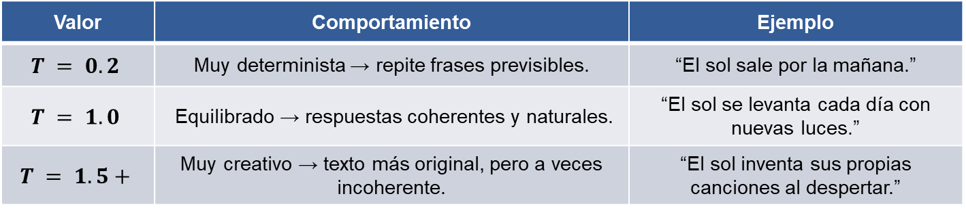
Generación de texto y parámetro Temperature
Los modelos de lenguaje como GPT, LLaMA o Gemini generan texto prediciendo la siguiente palabra según una distribución de probabilidad.
Temperature controla cuánta aleatoriedad o creatividad tiene el modelo al elegir esa palabra.
Valor | Comportamiento | Ejemplo
$$T = 0.2$$ | Muy determinista → repite frases previsibles. | “El sol sale por la mañana.”
$$T = 1.0$$ | Equilibrado → respuestas coherentes y naturales. | “El sol se levanta cada día con nuevas luces.”
$$T = 1.5+$$ | Muy creativo → texto más original, pero a veces incoherente. | “El sol inventa sus propias canciones al despertar.”
from transformers import pipeline
generator = pipeline("text-generation", model="gpt2")
prompt = "La inteligencia artificial en el futuro"
for T in [0.2, 1.0, 1.5]:
print(f"\nTemperature = {T}")
print(generator(prompt, max_length=30, temperature=T)[0]["generated_text"])

